Slide 1
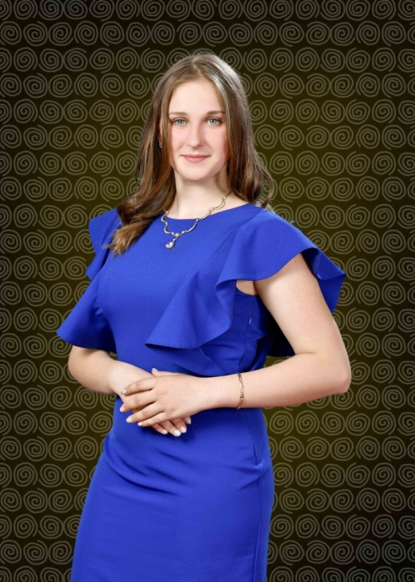
Міністерство освіти і науки України
Всеукраїнський інтерактивний конкурс “МАН – Юніор Дослідник ”
Мій внесок у музейну справу
ІСТОРИЧНИЙ АСПЕКТ РОЗВИТКУ
ЯБЛУНІ-КОЛОНІЇ Науково – дослідницька робота
Роботу виконала: Лутай Анастасія Олександрівна
учениця 10 класу Кролевецького НВК №6
Науковий керівник:
Федорець Людмила Олександрівна
учитель Кролевецького НВК №6

Slide 2
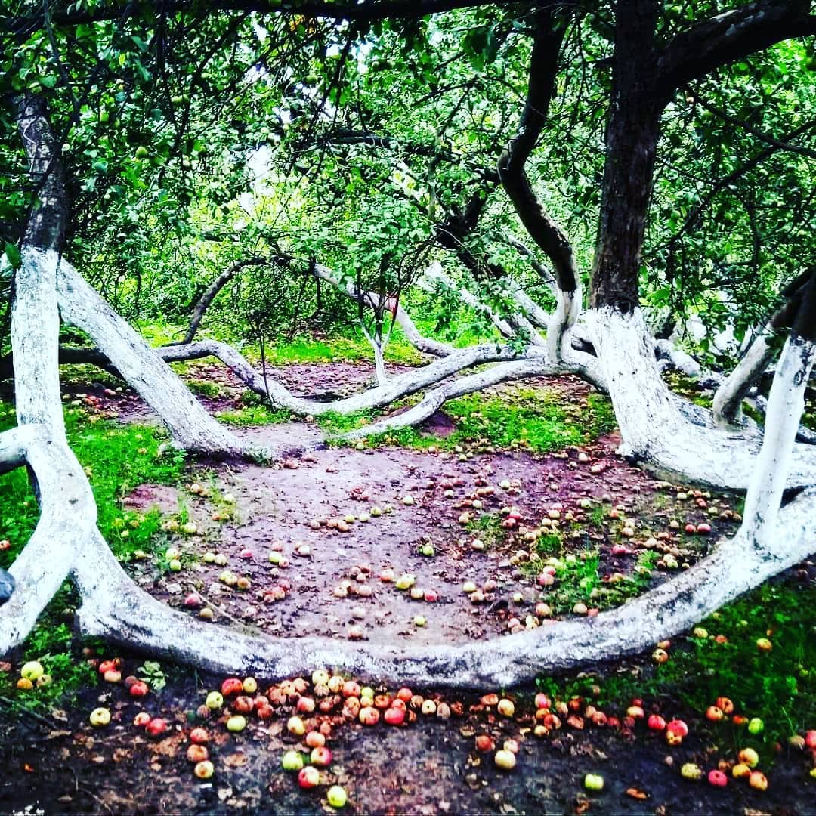
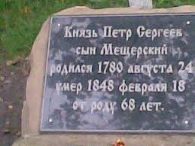
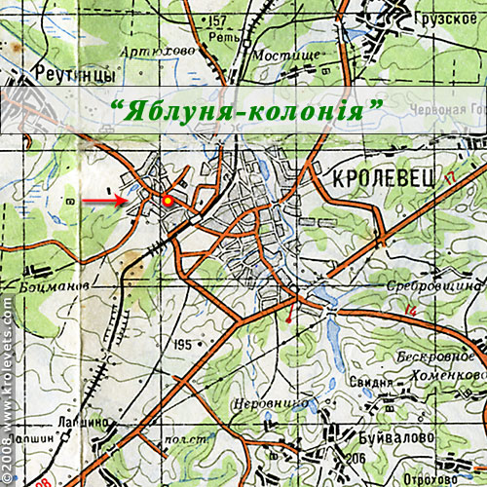
АКТУАЛЬНІСТЬ
На території нашого району знаходиться пам’ятка природи загальнодержавного значення – Яблуня-колонія, цікавий природний об’єкт. Необхідність дослідження постала в зв’язку з включенням Яблуні-колонії до туристичних об’єктів Кролевеччини. Актуальним стало питання дослідити історичний аспект розвитку чудо-яблуні, розширити свої знання, систематизувати зібрані матеріали, створити тематичну експозицію для шкільного музею, знайти нащадків роду Мещерських.
Дослідження місцевого матеріалу створює своєрідну атмосферу причетності до минулого.

Slide 3
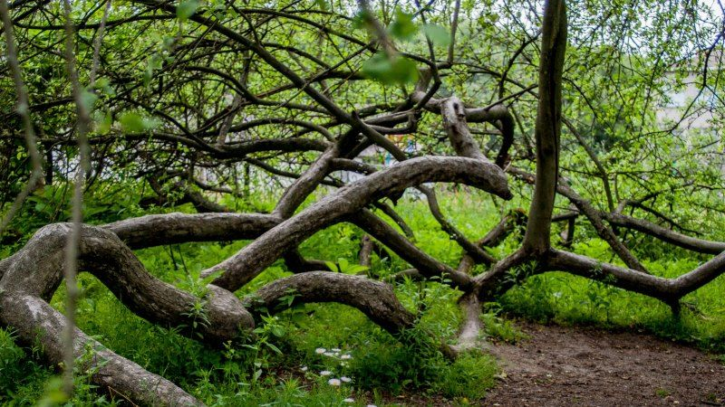
Мета роботи: на основі краєзнавчого матеріалу дослідити життєвий шлях родини князів Мещерських, та розкрити історичний аспект розвитку ботанічної пам’ятки природи загальнодержавного значення
Яблуні-колонії

Slide 4
ЗАВДАННЯ
укласти родовід князів Мещерських від 1780 до 2019 року;
дослідити унікальність ботанічної пам’ятки природи Яблуні-колонії;
опрацювати документальні свідчення, листи, фотоматеріали;
підготувати матеріали для тематичної експозиції в шкільному музеї

Slide 5
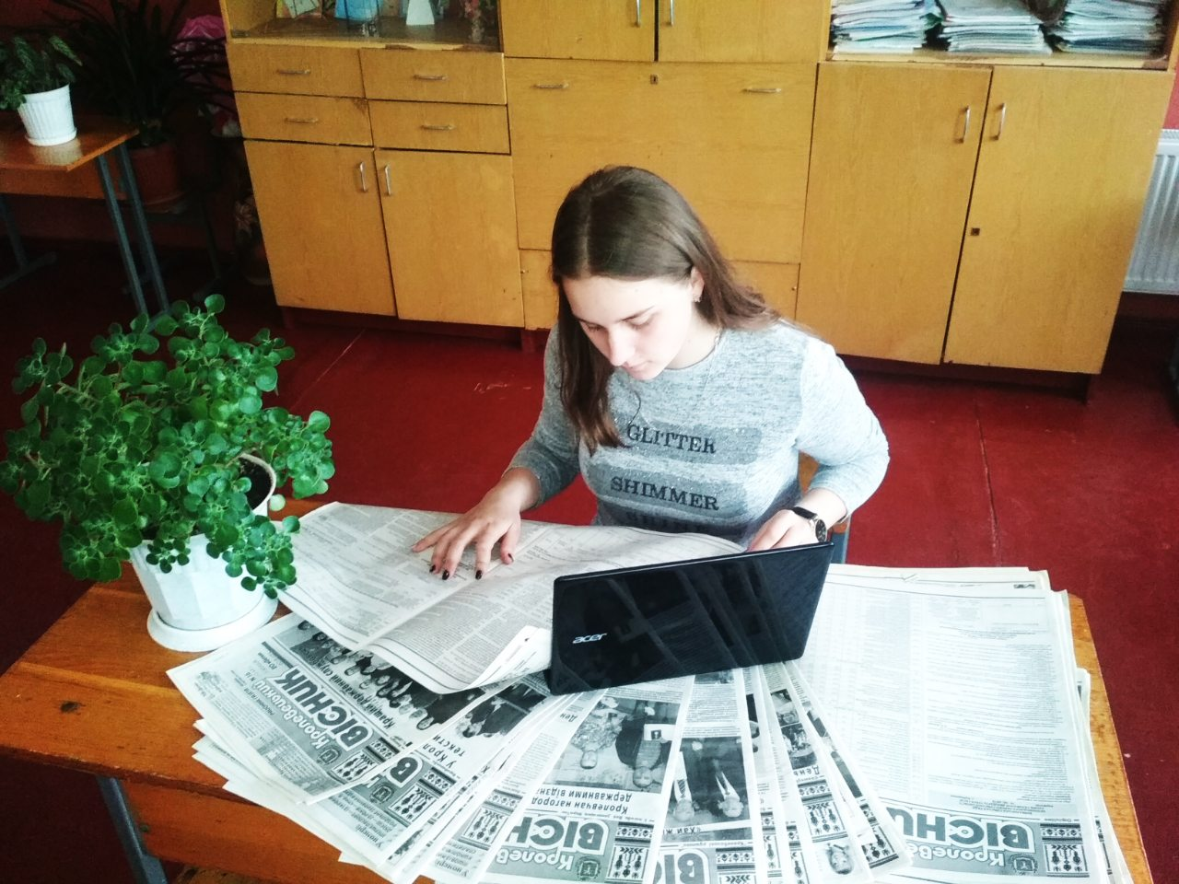
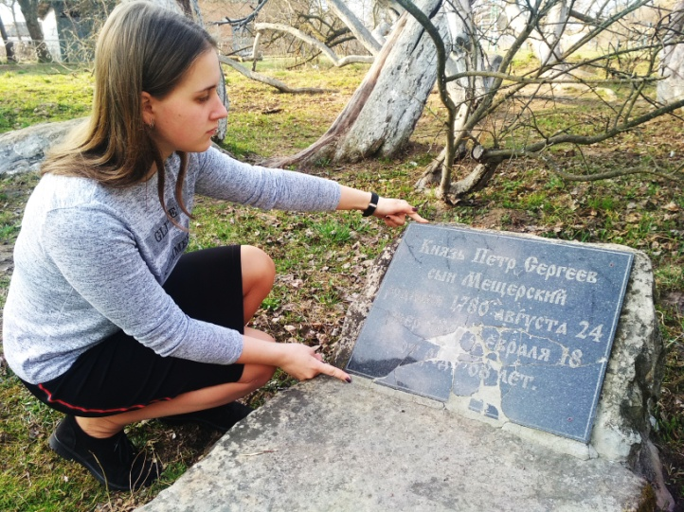
Об’єкт дослідження: історичний аспект розвитку Яблуні-колонії
Предмет дослідження: Яблуня-колонія
Територіальні межі роботи: м. Кролевець (мікрорайон Андріївка)
Хронологічні межі роботи: 1780 – 2019 рр.
Практичне значення дослідження: матеріали роботи можуть бути використані під час виховної роботи: проведення квестів, екскурсій, зустрічей, оформлення тематичної експозиції; стати візитною карткою краю “Туристична Кролевеччина”
Методи дослідження: практичний, пошуковий

Slide 6
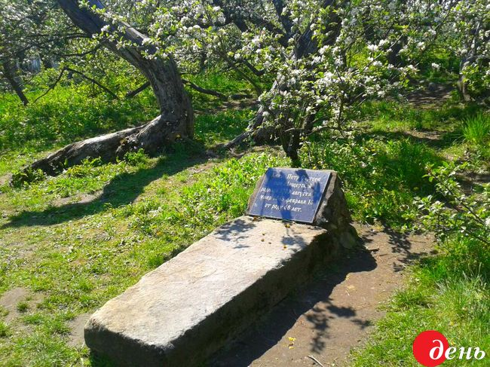
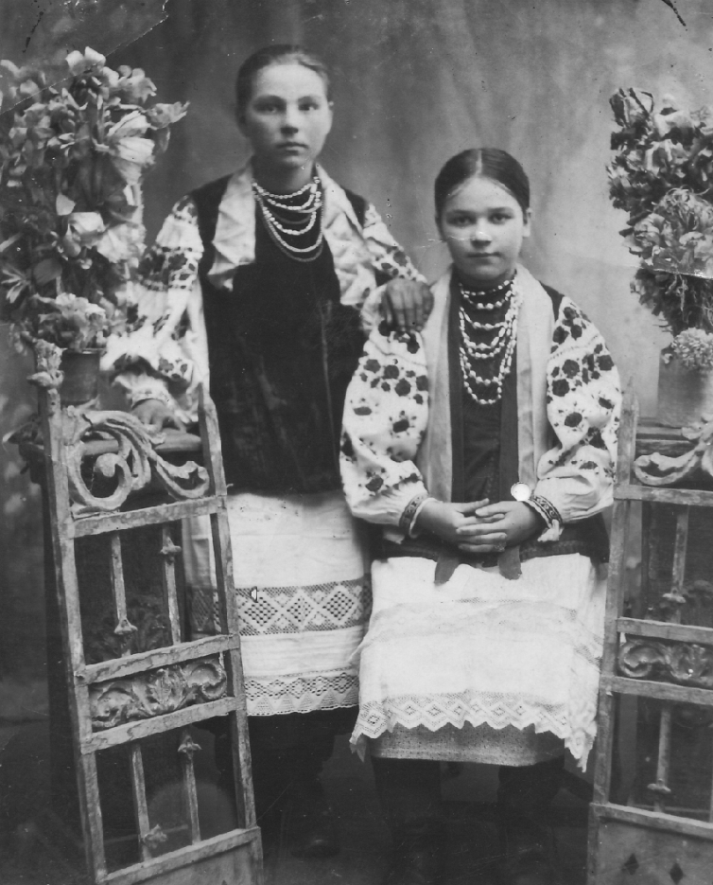
РОЗДІЛ І. РОДИНА КНЯЗІВ МЕЩЕРСЬКИХ
Могильна плита Петру Сергійовичу Мещерському Невістка Анастасія,
на території Яблуні-колонії правнучка Марія

Slide 7
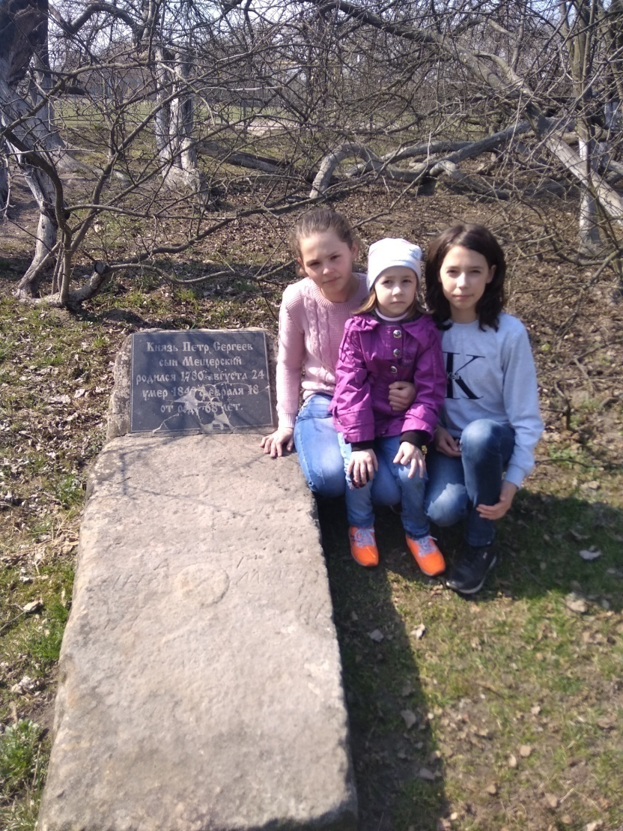
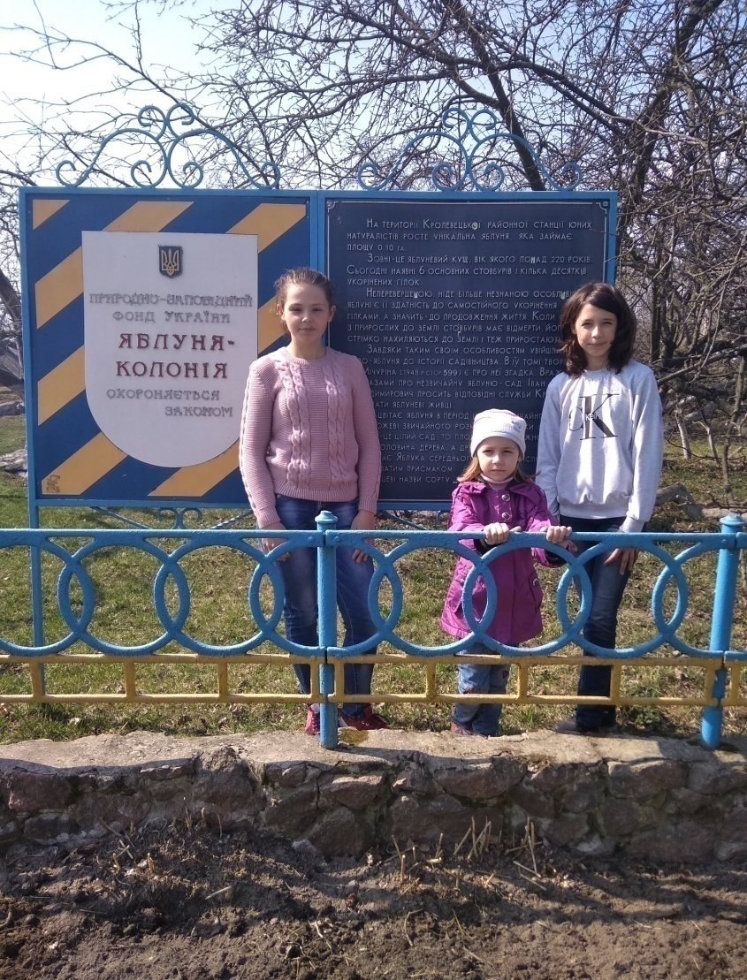
Нащадки князя Петра Сергійовича Мещерського (1885 – 1947 рр.) по лінії доньки Марії Петрівни Возняк (Мещерська): правнучка – Якименко Ангеліна Борисівна, учениця 8 класу
Кролевецького НВК №6; правнучка – Кулик Анастасія Валентинівна, учениця 7 класу
Кролевецького НВК №6; правнучка – Кулик Вероніка Валентинівна, вихованка садочка

Slide 8
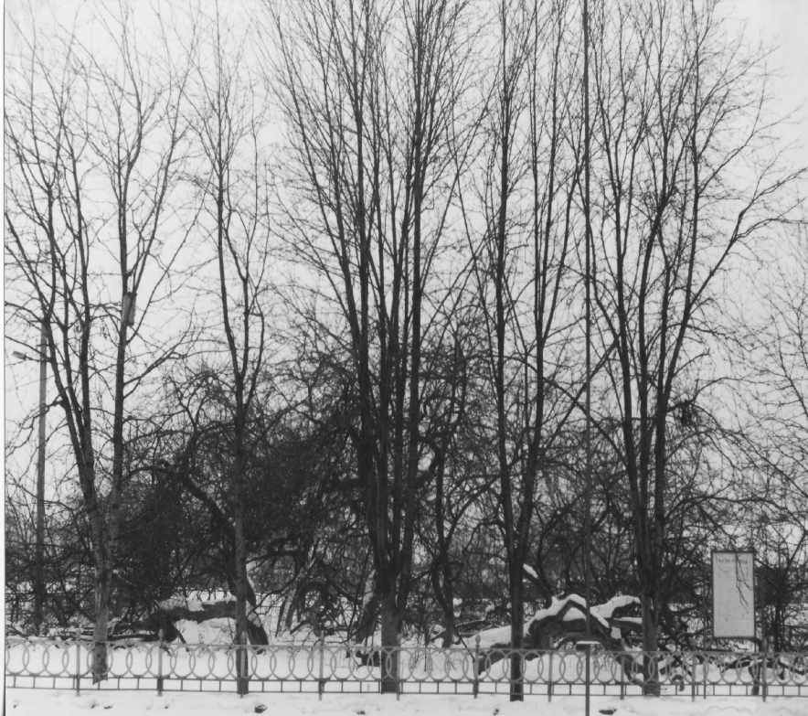
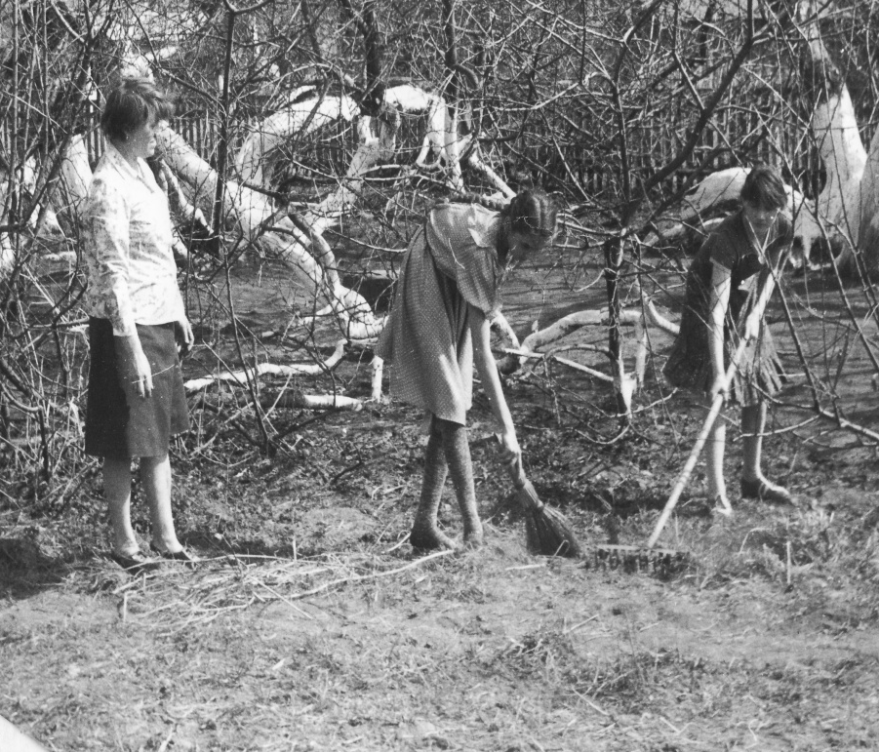
РОЗДІЛ ІІ. ЯБЛУНЯ-КОЛОНІЯ
1780 рік – яблуню було посаджено під час закладення фруктового саду біля садиби князя Мещерського.
1998 рік – яблуні присвоєно статус об’єкта загальнодержавного значення.
2010 рік – Яблуню-колонію оголошено національним деревом України і визнано переможцем у номінації “Естетично цінні дерева”
Юнати школи доглядають яблуню, 1980 рік
Яблуня-колонія, 1959 рік

Slide 9
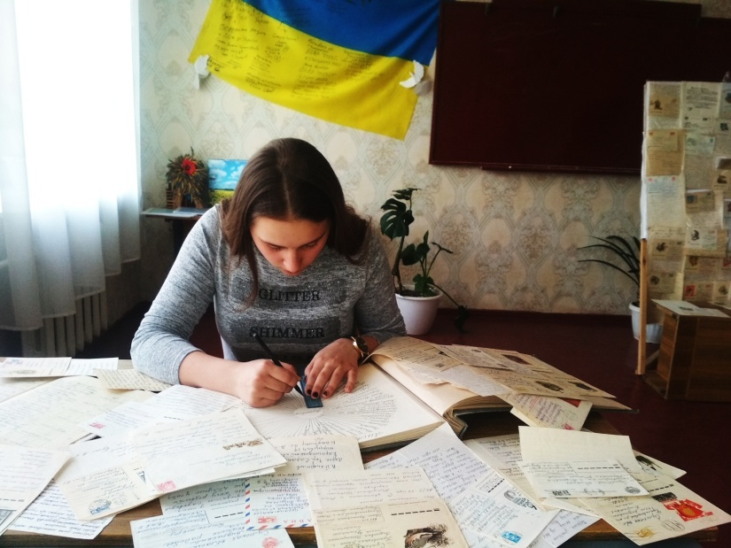
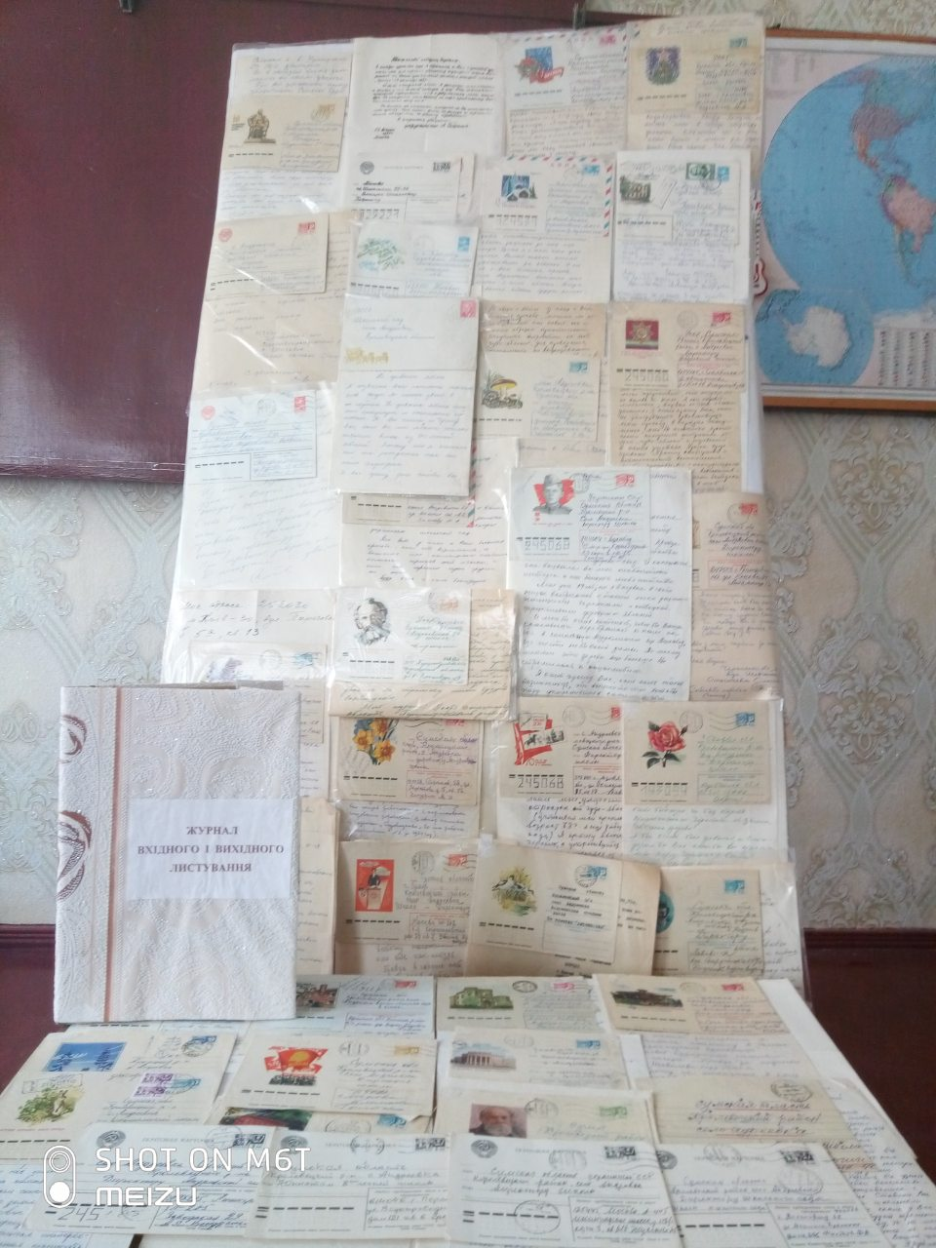
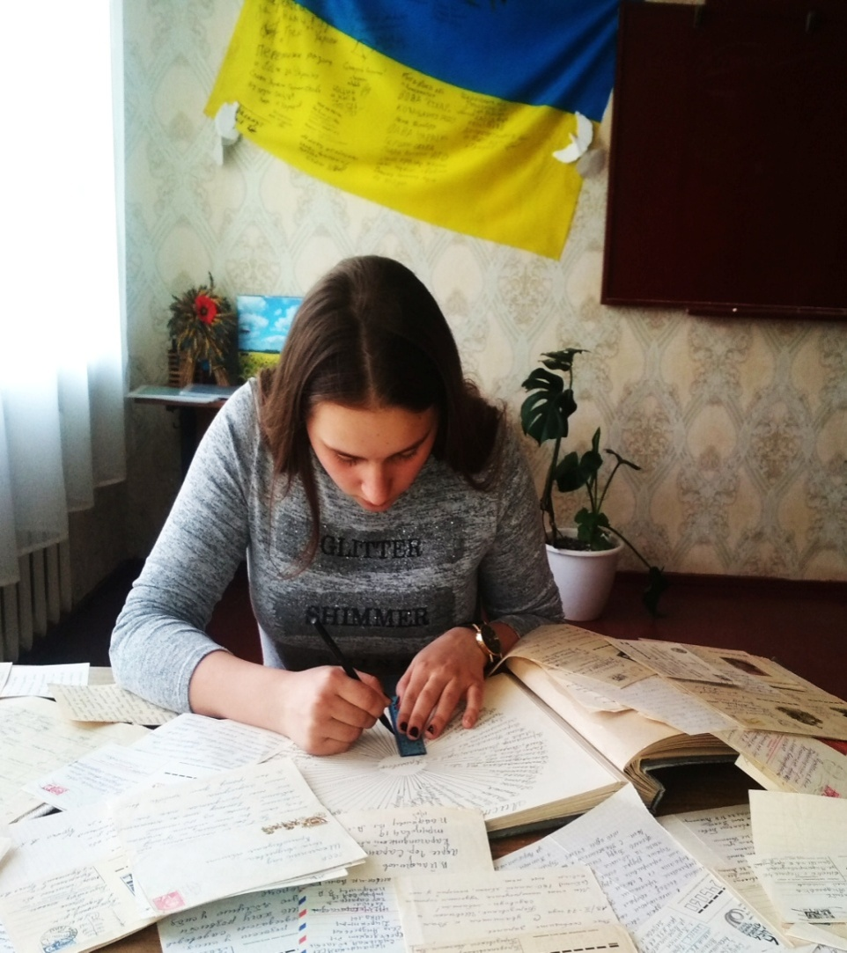
Вхідне та вихідне листування з 1975 по 1995 рр.

Slide 10
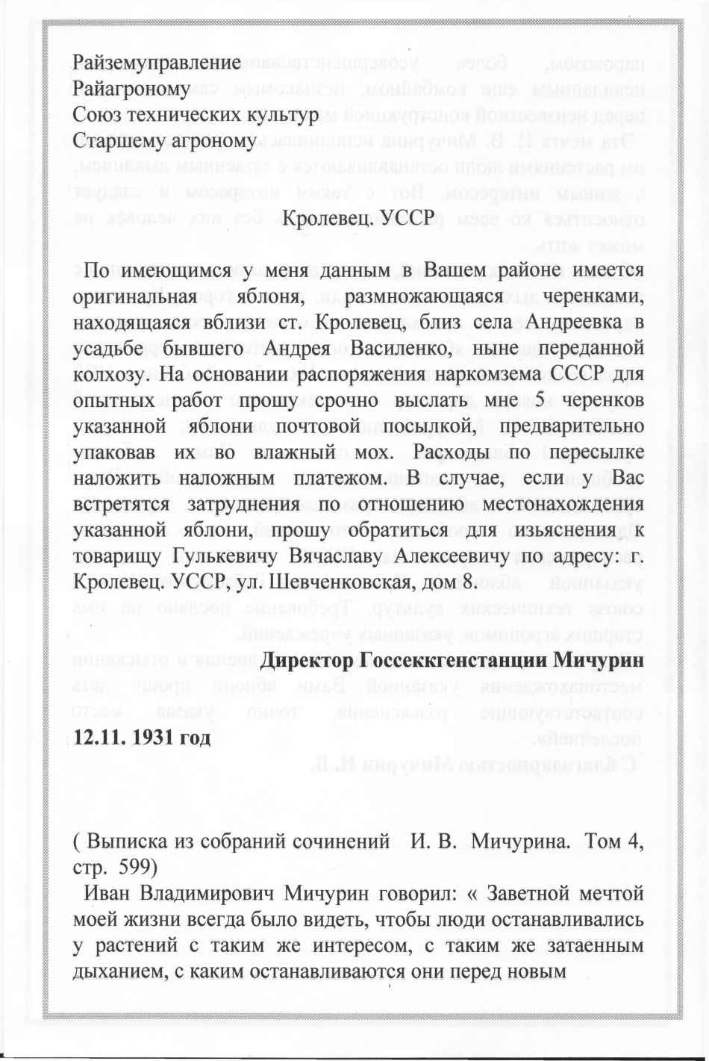
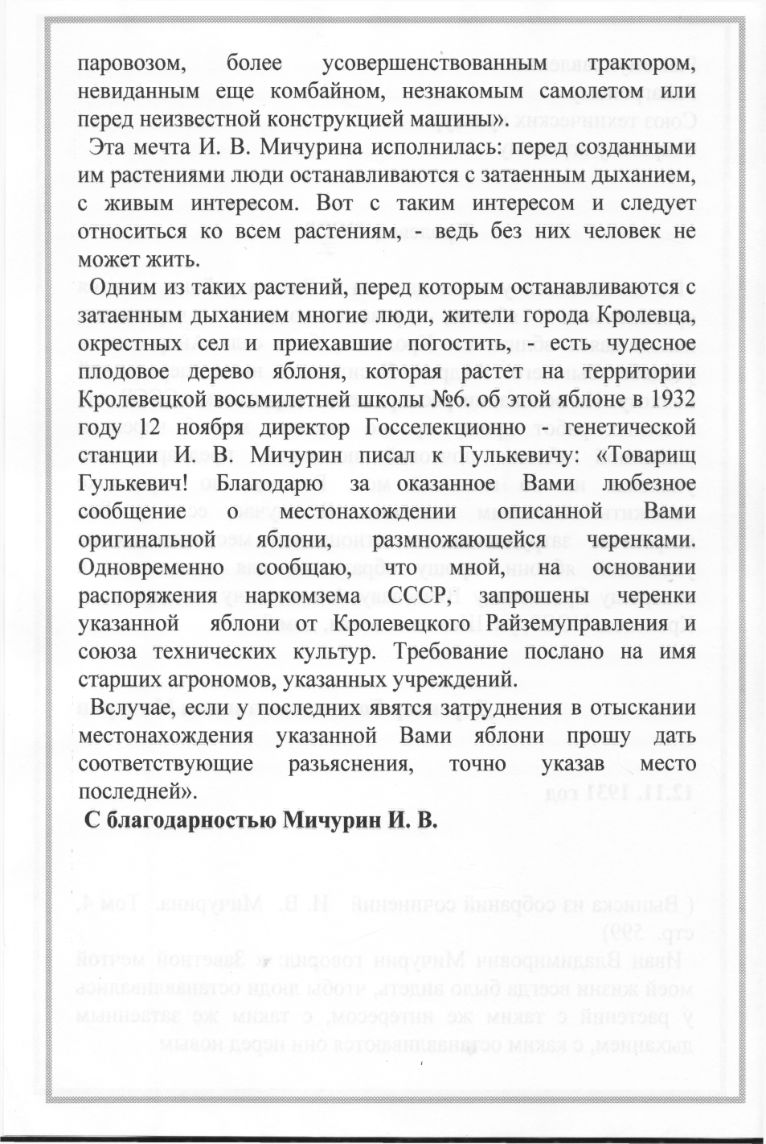
РОЗДІЛ ІІІ. Документи, статті, листи, фотоматеріали

Slide 11
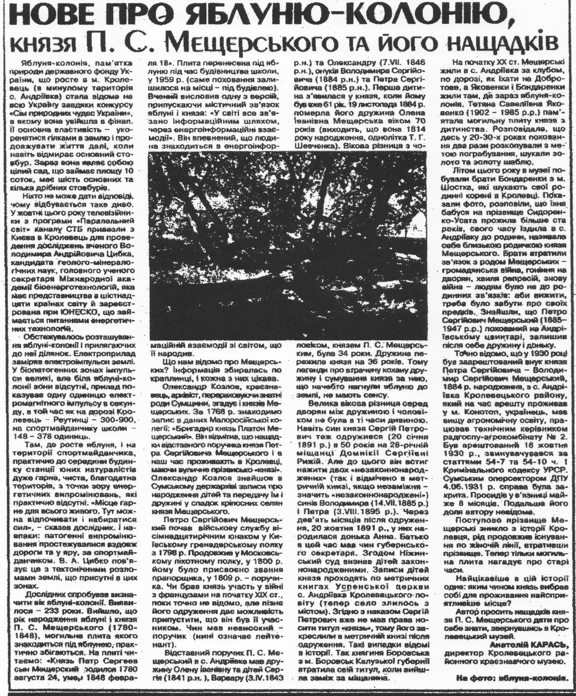

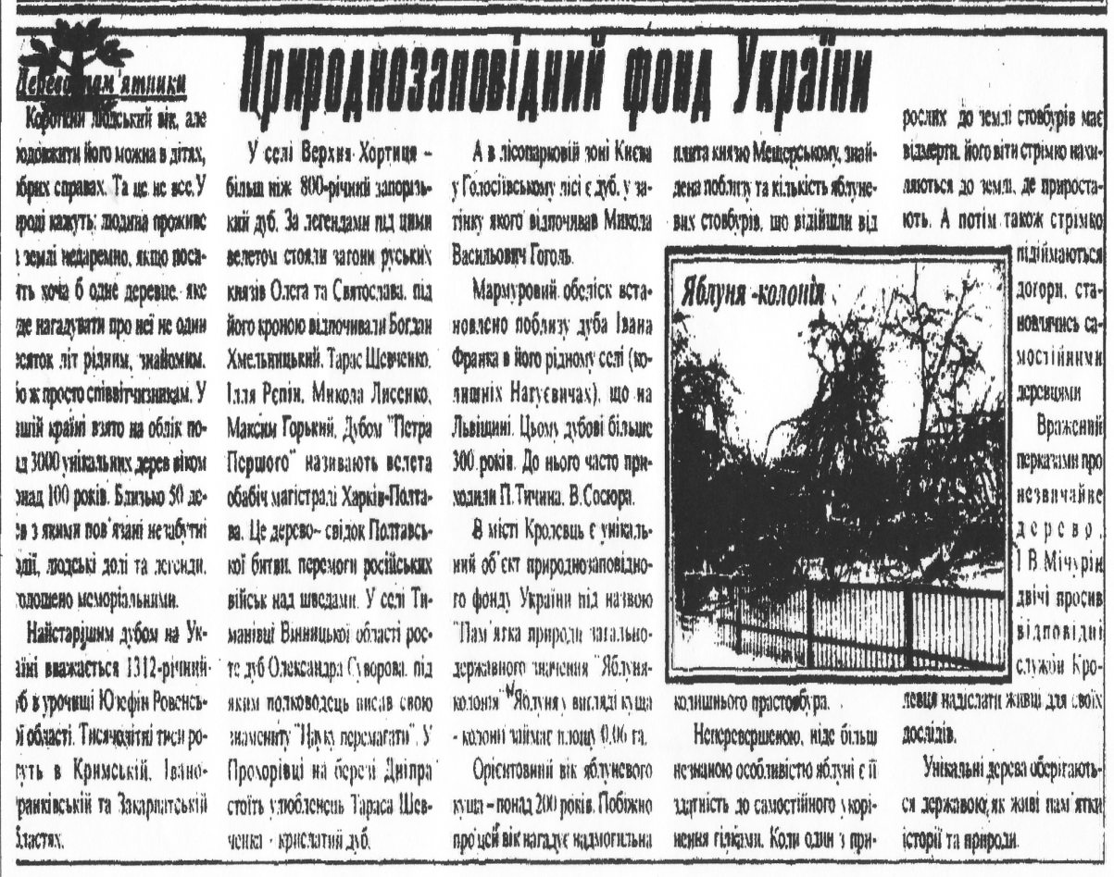

Slide 12
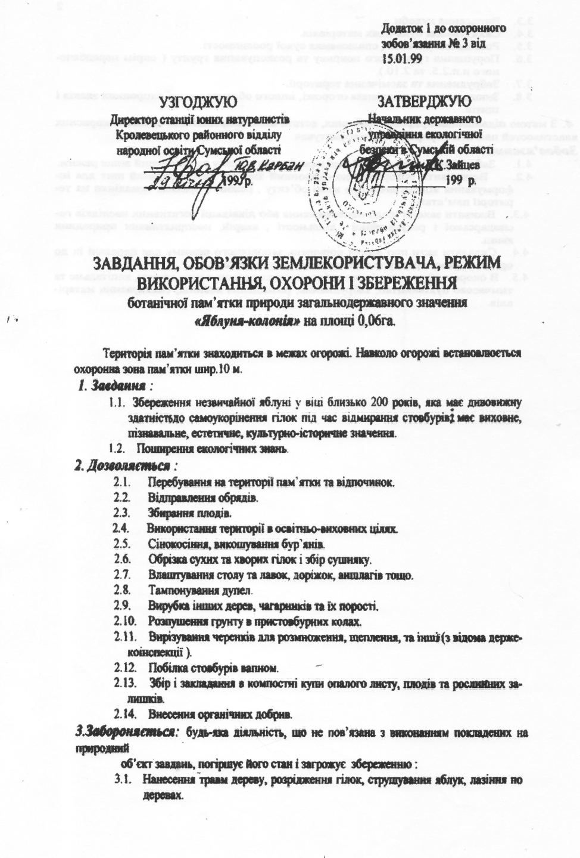
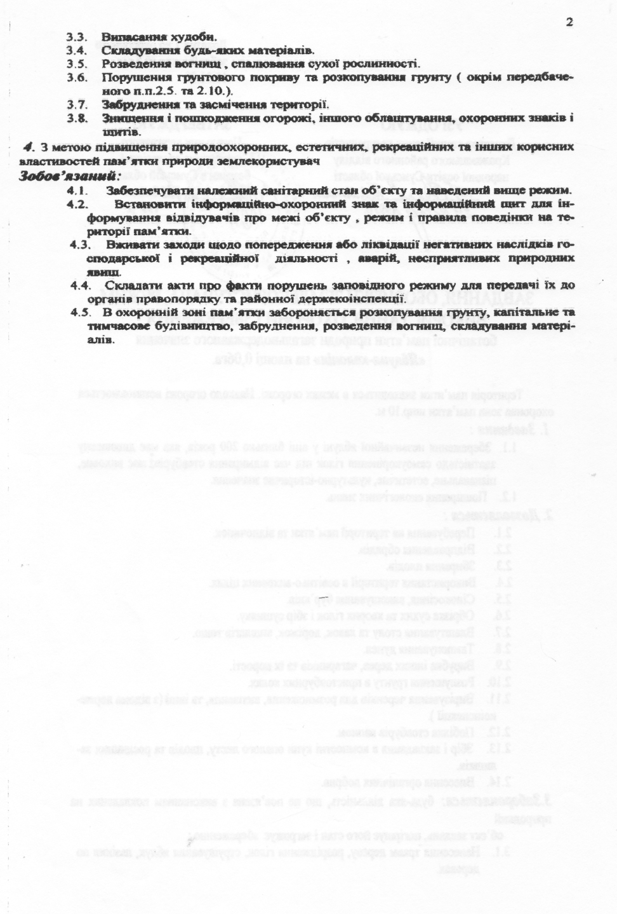

Slide 13
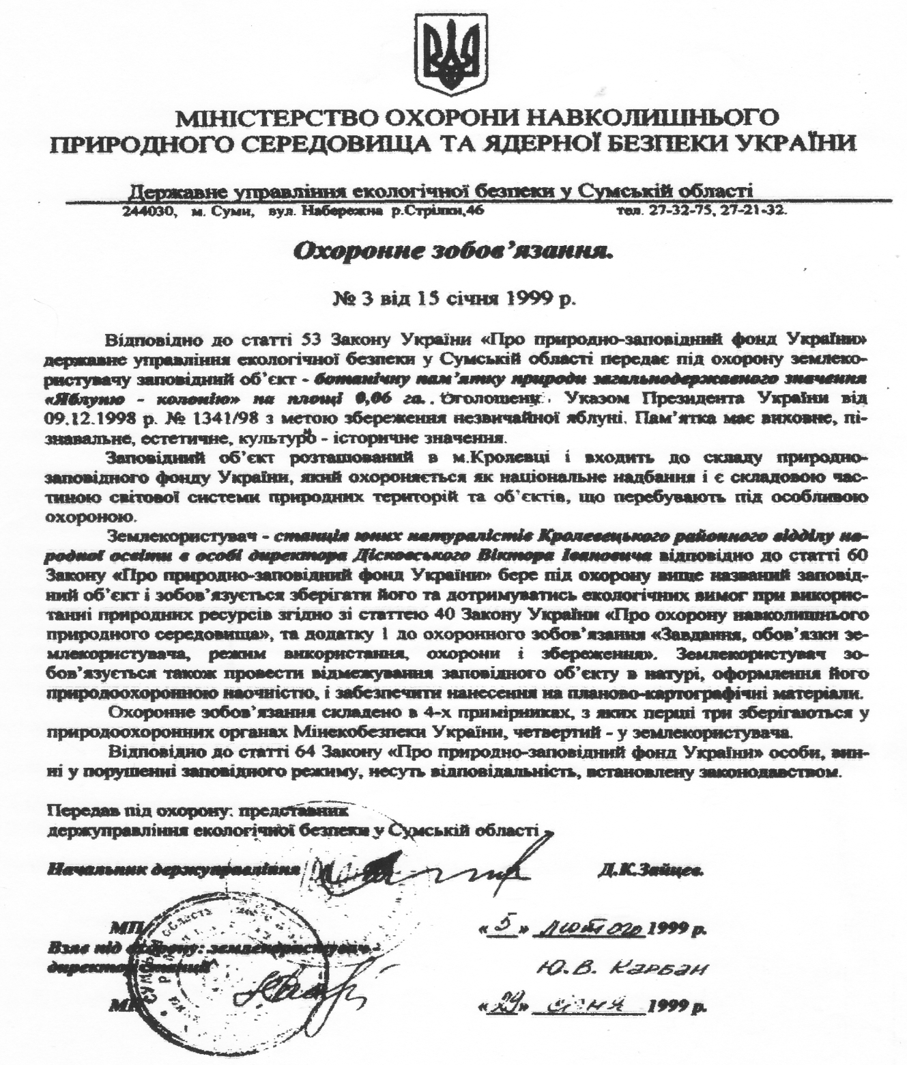

Slide 14
ВИСНОВКИ
Вивчення історії рідного краю відіграє важливу роль у вихованні поваги до історичного минулого. Досліджені матеріали можуть бути використані для поглиблення змісту екскурсій про Яблуню-колонію та родину Мещерських, відкриттю нових напрямків краєзнавчого туризму на Кролевеччині. Дослідницька робота сприяє залученню краєзнавчих матеріалів під час навчання, а також у виховній роботі, при створенні тематичних експозицій.
Слід відмітити значення місцевого матеріалу в пізнанні сучасності, вивченні суспільних відносин, розвитку економіки та культури рідного краю.
У ході дослідження було з’ясовано, що на території мікрорайону проживають нащадки князів Мещерських, які зберігають фотоматеріали про родинне минуле. Також одна з яблунь князівського саду є унікальною ботанічною пам’яткою загального значення України

Slide 15
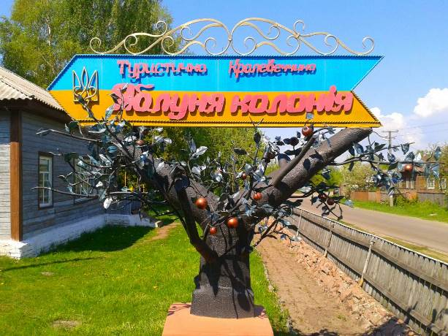
ДЯКУЮ ЗА УВАГУ!

